Slide 1
AXIT NUCLEIC
BÀI 6

Slide 2
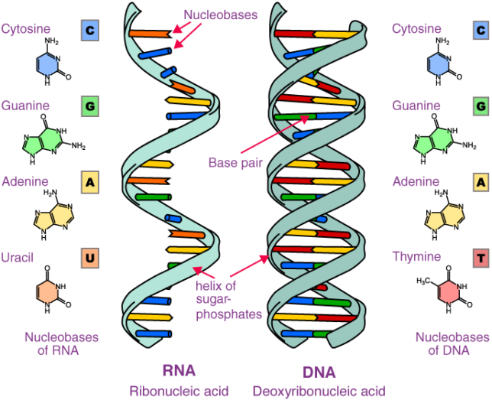
Có mấy loại axit nucleic? Kể tên các loại đó.
Axit nucleic được cấu tạo theo nguyên tắc nào?
Đơn phân của axit nucleic là gì?

Slide 3
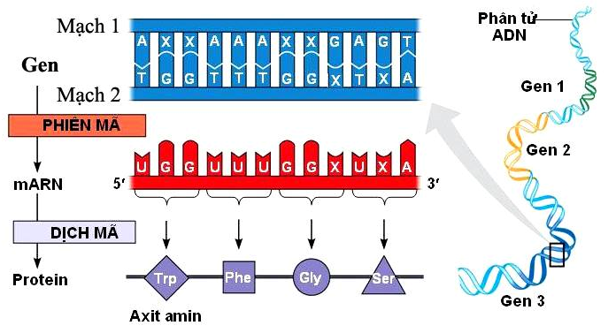
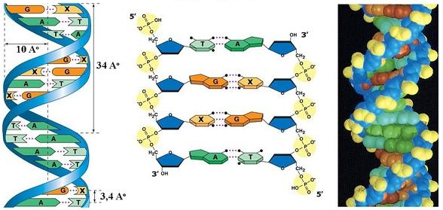
I. AXIT DEOXIRIBONUCLEIC (ADN)
Mô tả cấu trúc của phân tử ADN và cho biết chức năng của ADN.
Các đơn phân của ADN: A, T, G, X.
ADN gồm 2 chuỗi (mạch) polinucleotit liên kết theo nguyên tắc bổ sung (A=T, G≡X)
Cấu trúc
Chức năng
Mang, bảo quản, truyền đạt thông tin di truyền

Slide 4
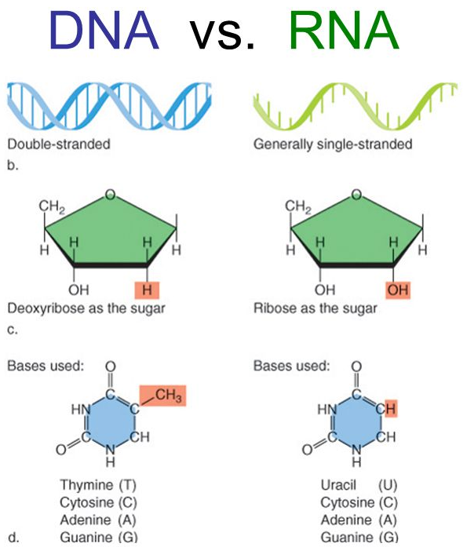
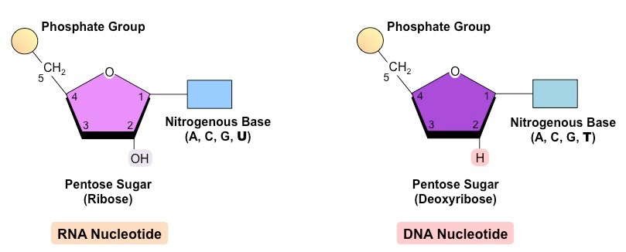
II. AXIT RIBONUCLEIC (ARN)
Cấu trúc của ARN có gì khác với ADN?
Cấu trúc
ARN cấu tạo từ 4 loại nucleotit: A, U, G, X.
Cấu tạo từ 1 chuỗi polinucleotit.

Slide 5
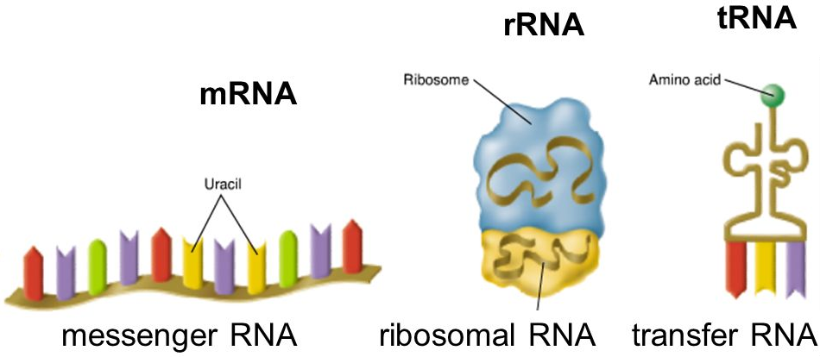
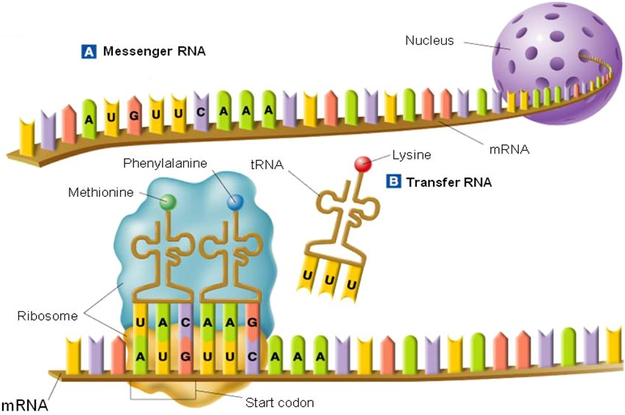
II. AXIT RIBONUCLEIC (ARN)
Có bao nhiêu loại ARN và người ta phân loại chúng theo tiêu chí nào?
Chức năng của mỗi loại là gì?
Chức năng
mARN: khuôn tổng hợp protein, truyền thông tin từ ADN tới riboxom
rARN: thành phần cấu tạo riboxom – nơi tổng hợp protein
tARN: vận chuyển axit amin tới riboxom

Slide 6
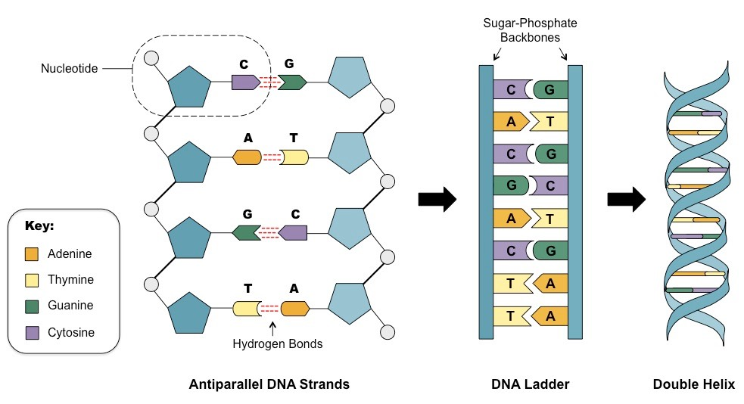
Tại sao có 4 loại nucleotit như nhau nhưng các sinh vật khác nhau có những đặc điểm và kích thước khác nhau?

